Slide 1
线性拟合
张煊、张博钜、丁宣铭

Slide 2
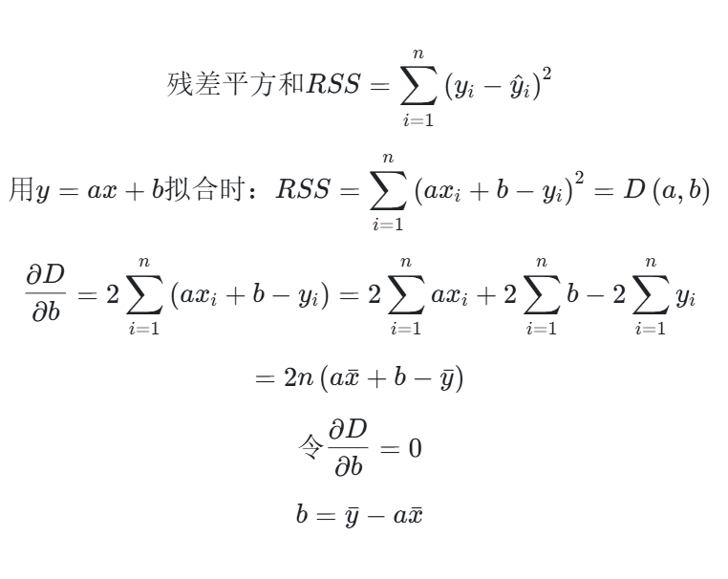
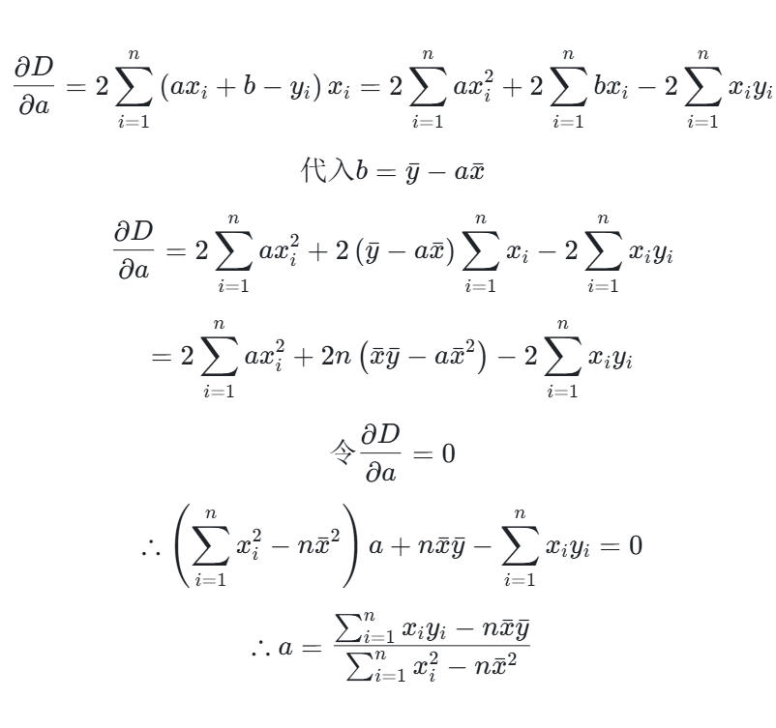
最小二乘法的数学推导

